Slide 1
Sample proposals
Lecture 20
Changho Suh
January 30, 2024
TexPoint fonts used in EMF.
Read the TexPoint manual before you delete this box.: AAAAAAAAAAAAAAAAAAAA

Slide 2
Outline
Will provide two sample proposals:
1.
컨셉 차량의 충돌 성능 예측 (DNN 예시)
2.
전기차 배터리 사용량 예측 (RNN 예시)

Slide 3
Sample proposal #1
컨셉 차량의 충돌 성능 예측
홍길동 / 책임연구원
Mar. 12, 2021

Slide 4
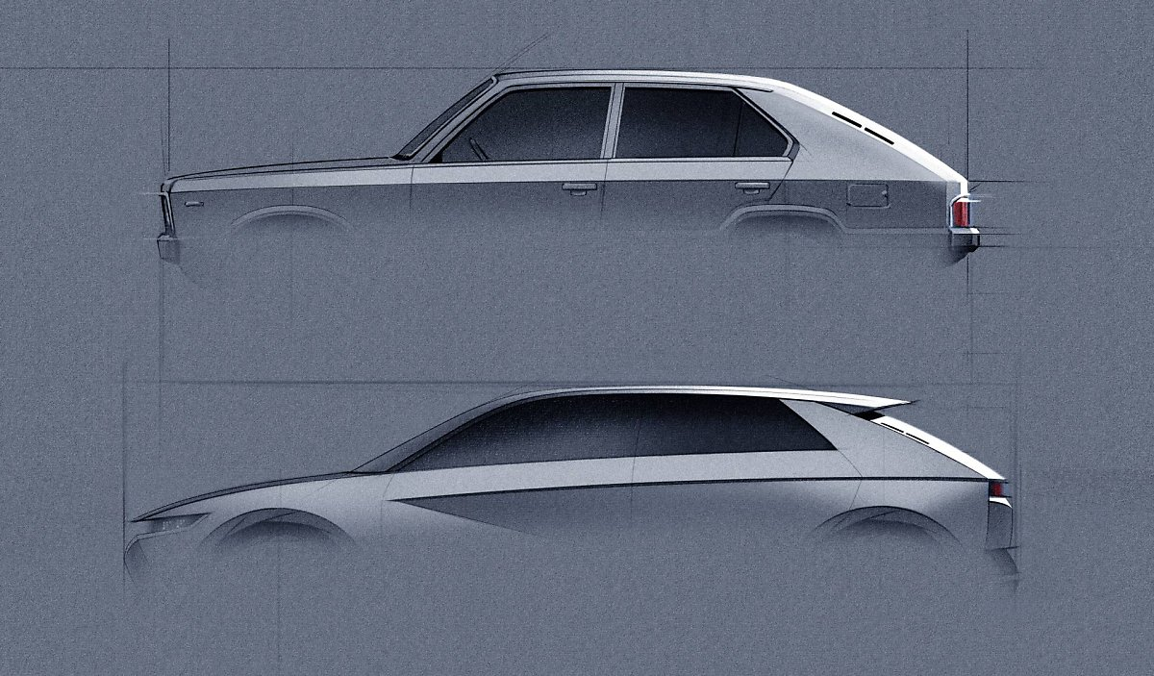
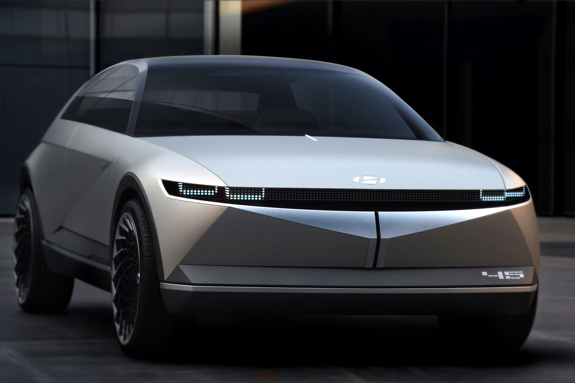
컨셉 차량의 충돌 성능 (1/2)
컨셉 단계
개발 단계
시험 단계
컨셉차량 설계
차량 개발

Slide 5
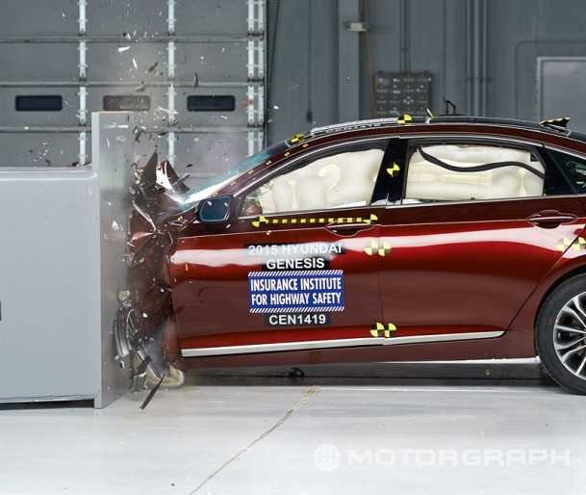
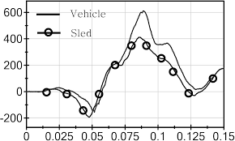

컨셉 차량의 충돌 성능 (2/2)
컨셉 단계
개발 단계
시험 단계
pulse
충돌 성능
충돌 실험
Notes:
항상 3번의 피크가 있는지 체크하기

Slide 6
Challenge
컨셉 단계
개발 단계
시험 단계
충돌 성능
불필요한 시간소모
Notes:
항상 3번의 피크가 있는지 체크하기

Slide 7
Task
컨셉 단계
개발 단계
시험 단계
simulated
충돌 pulse
충돌 성능
컨셉차량
컨셉 단계에서 차량의 충돌 성능을 예측
Notes:
항상 3번의 피크가 있는지 체크하기

Slide 8
Task
충돌 성능
충돌 pulse
OLC (일반지표)
model
승객에 상해를 가하는 정도
RTE (현대차지표)
차량에 흡수되는 에너지
data
시험 단계에서 얻은 데이터

Slide 9
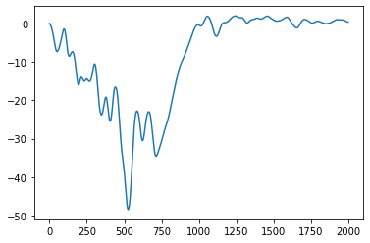
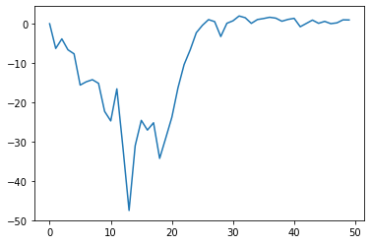
Dataset
# of examples: 265
data: 충돌 pulse
raw data
가속도
time
dimension: 2000 (2s)
dimension: 50 (2s)
label: OLC/RTE

Slide 10
Model 종류
1.
Least Squares
2.
2-layer DNN

Slide 11
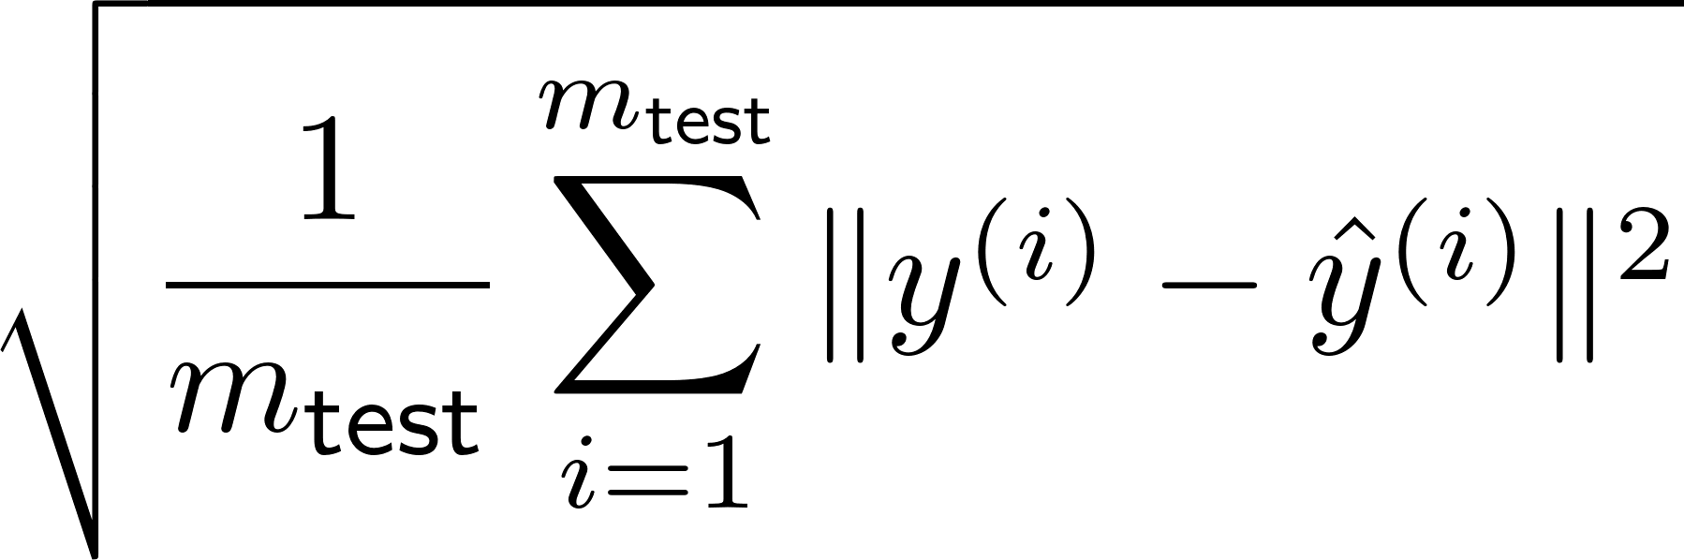
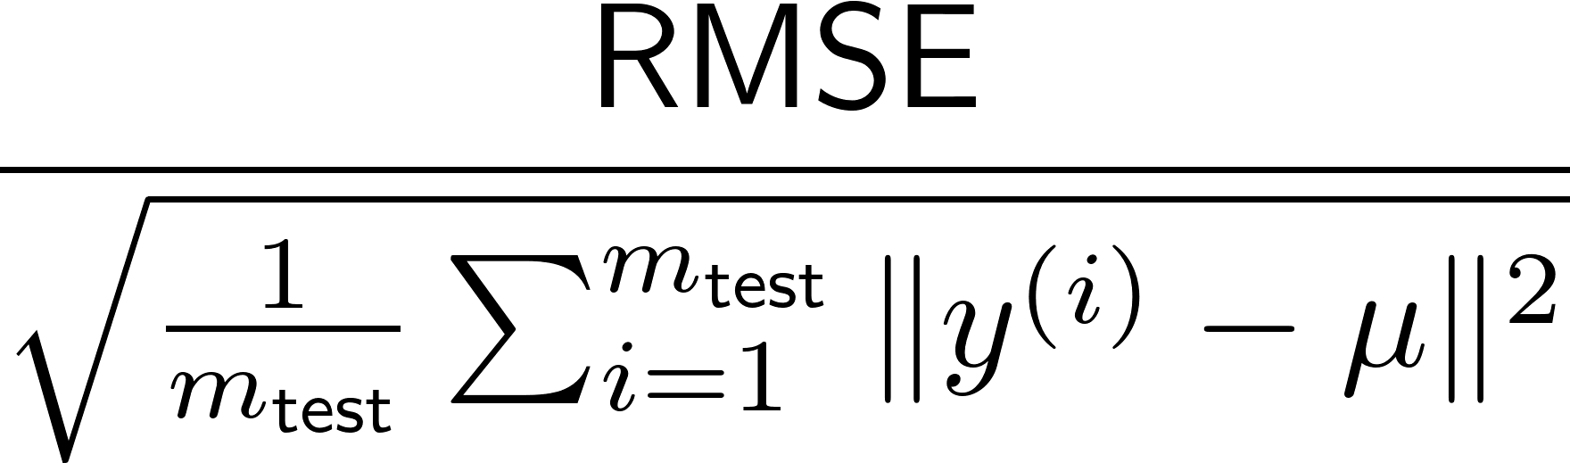

Target performance
Root-mean-square error (RMSE):
Normalized RMSE:
NRMSE < 0.1 (?)

Slide 12
Impact
1.
컨셉 단계 차량개발 방향성 설정에 용이
2.
차량 초기 성능 예측을 통한 차량 개발 비용 절감

Slide 13
Sample proposal #2
전기차에서 목적지까지의 배터리 사용량 예측
홍길동 / 책임연구원
Mar. 12, 2021

Slide 14
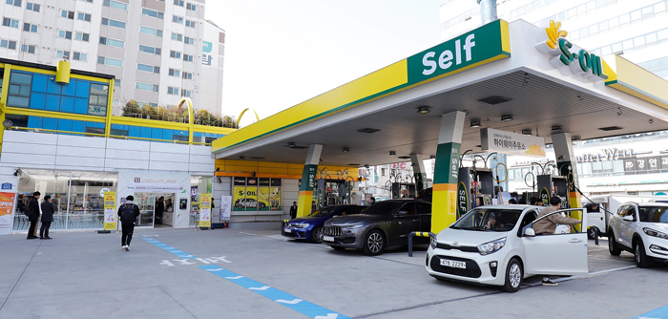
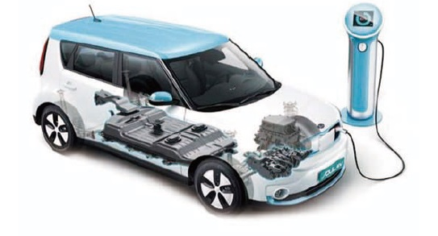
내연기관차 vs. 전기차
주유소가 어디든 있음
충전소가 많지 않음
주유가 오래걸리지 않음
충전시간이 오래걸림
전기차의 필요 조건:
목적지까지 배터리 잔량이 충분한지 정확히 알려줘야 함

Slide 15
Challenge
input
output
목적지까지의
속도/가속도/지형
기존 구동 모델
(물리기반)
배터리 사용량
외부 온도
1.
기존 구동 모델이 정확하지 않음
2.
전장부하 클 경우 (예시: heater) 예측하기 어려움

Slide 16
Task
전장부하를 고려한 머신러닝 모델을 학습

Slide 17
Task
input
output
목적지까지의
속도/가속도
model
목적지까지의
배터리 사용량
외부 온도
+
전장부하

Slide 18
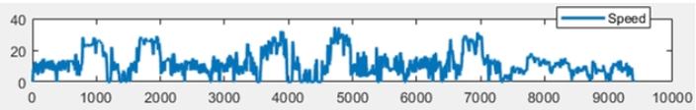

Raw data
6개월 동안의 주행 데이터를 1초 단위로 측정
Ex)
1,500k
dimension (raw data) $≈$ 1,500k

Slide 19

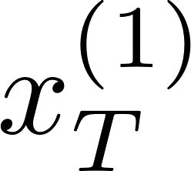
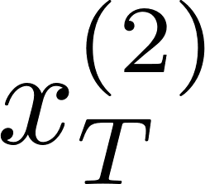
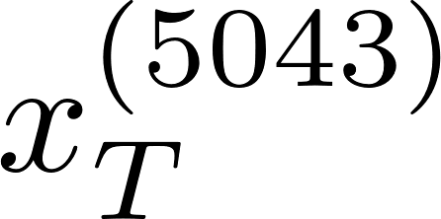

Data preprocessing
5초
300k
2 features

Slide 20
Dataset
# of examples: 5043
data:
속도/가속도 (time series data)
300k
2 features
+ 외부 온도, 전장부하
* dimension: 2 * 360 (5초 sampling, 30분 기준) + 2
label:
배터리 사용량

Slide 21
RNN + DNN 구조
LSTM
neural network
배터리
사용량
속도/가속도
features
(time series data)
+
외부 온도
전장부하

Slide 22
뒷단 모델 선택
1.
Least Squares
2.
2-layer DNN

Slide 23
Target performance
Root-mean-square error (RMSE):
Normalized RMSE:
NRMSE < 0.1 (?)

Slide 24
Impact
1.
배터리 사용량 예측 정확도 향상에 따른 사용자의 전기차 충전 스케쥴링 만족도 증가 (상품성 향상)
2.
전기차 판매량 증가 (연간 수익 30억 증대)
* 판단 기준:
EV 평균판매가격 (4000 만원) * 기존 연간 판매대수 (7.5 만대) * 개선기술 구매기여율 (0.1%) = 연간 30억

Slide 25
예측모델: 다른 사례들
EV 소음 예측
FCEV 냉각성능 예측
EV 주행가능거리(DTE) 예측
배터리 열화 예측
HEV 엔진성능 예측
차량 공력 성능 예측
알루미늄 로드휠 성능 예측
주행 성능 예측
주행 도로 노면 상태 예측
파워트레인 유입 공기량 예측
EV 급충 조건 배터리 온도 예측
초고장력강판 적용 부품 수소취성 예측

Slide 26
Look ahead
Will investigate the last sample proposal:
3.
센서 데이터를 활용한 차량 이상감지
Will study python packages for other machine learning techniques.

